Slide 1

CONFRONTO TRA MEZZI DI TRASPORTO NEL COMUNE DI MILANO BASATO SU STIME DI TEMPI DI PERCORRENZA
Mauro Mastrapasqua
Andrea Trentini
Dario Malchiodi

Slide 2
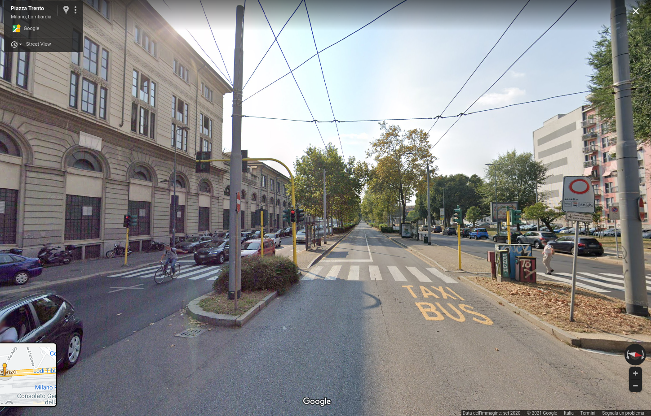
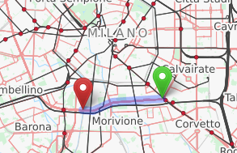
← 2011-2016: INCOLONNAMENTI

Slide 3
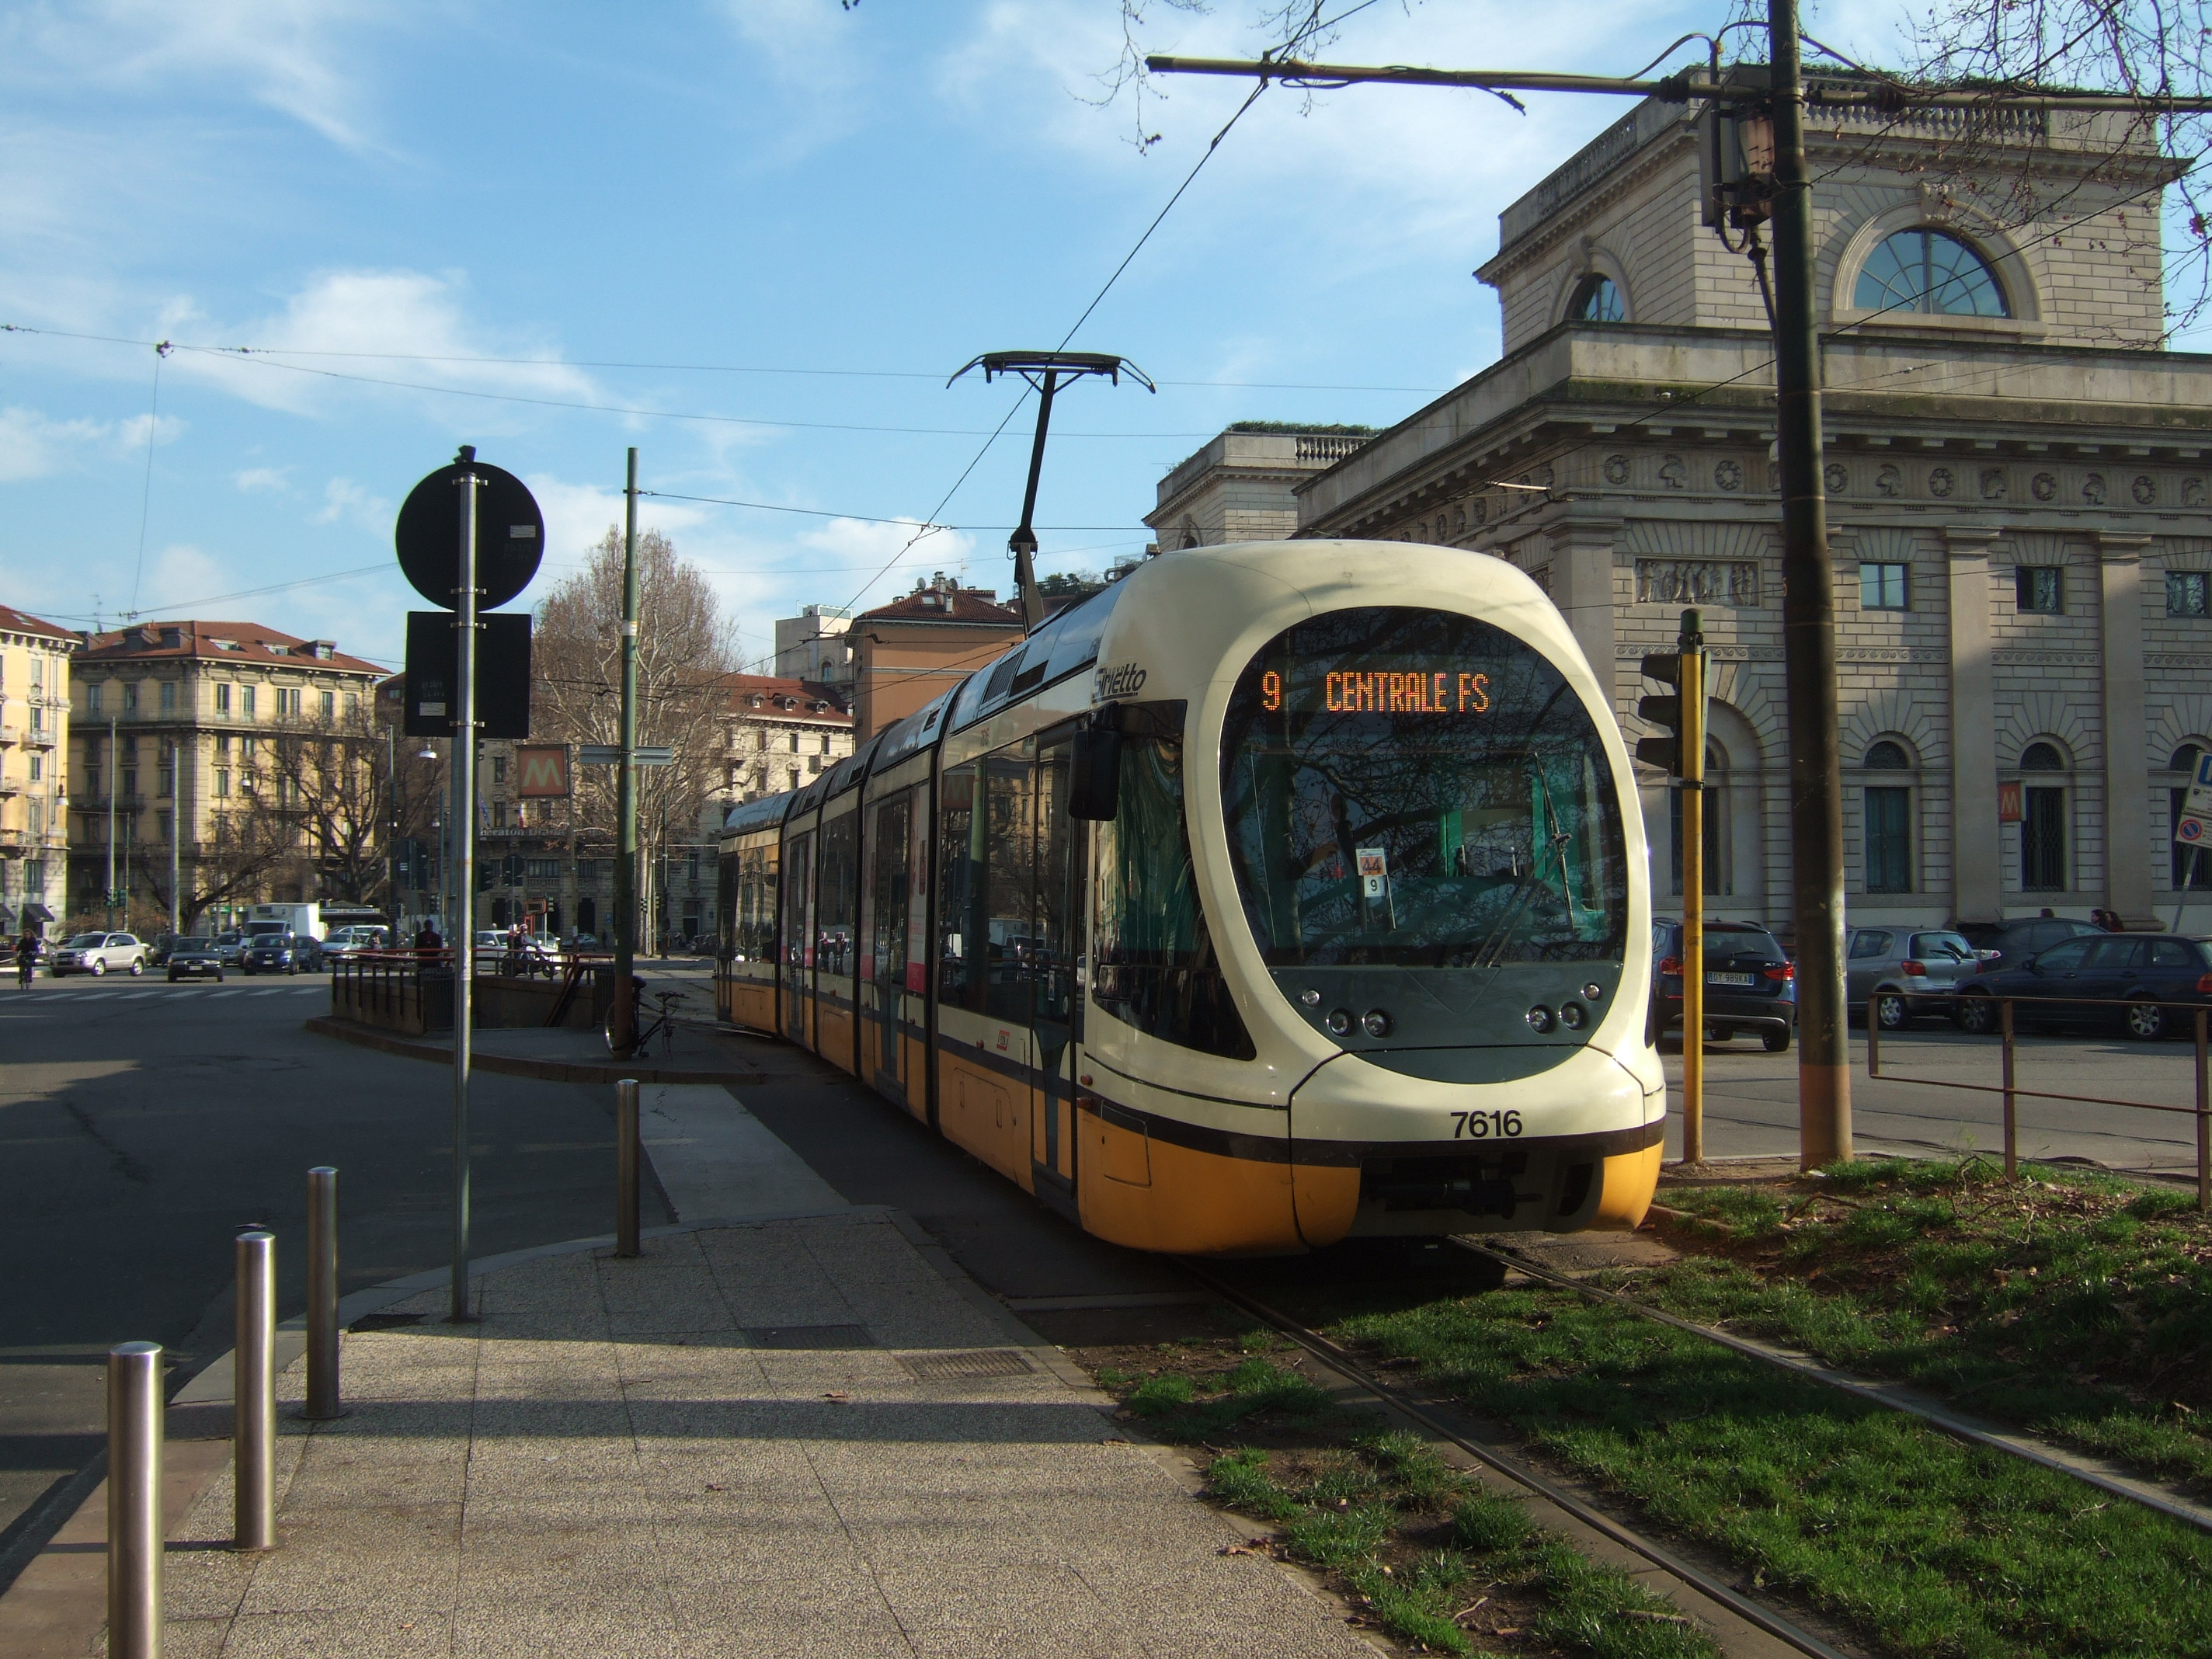
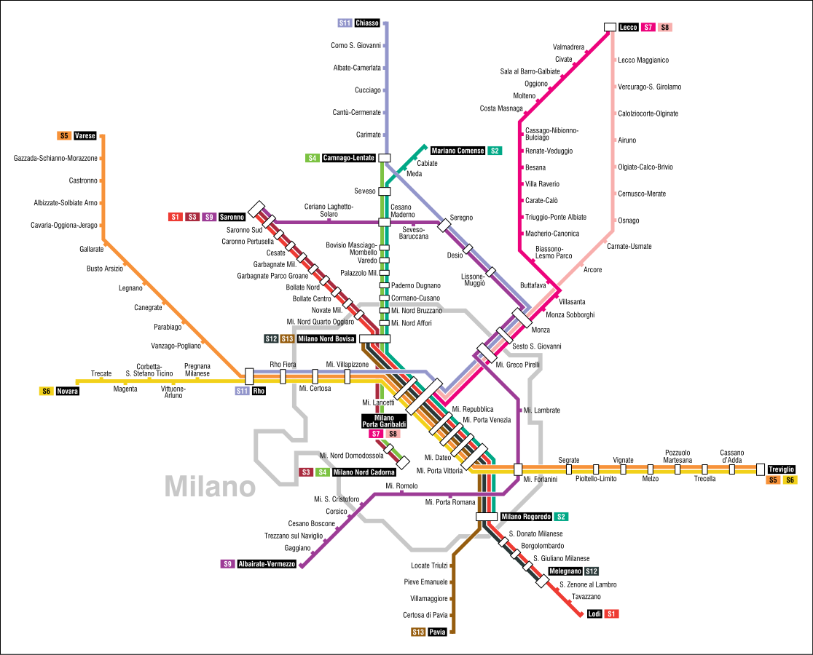
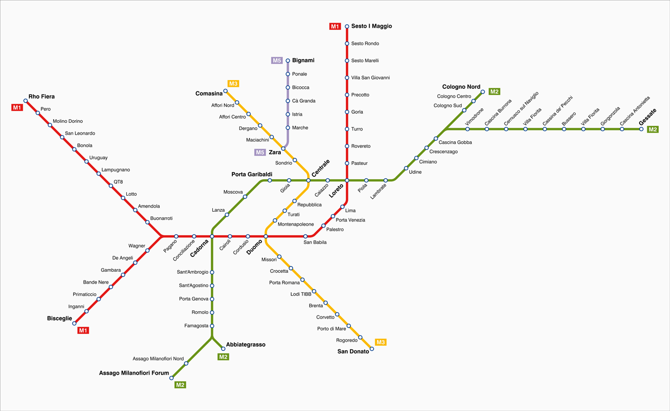
NON TEMONO IL TRAFFICO

Slide 4
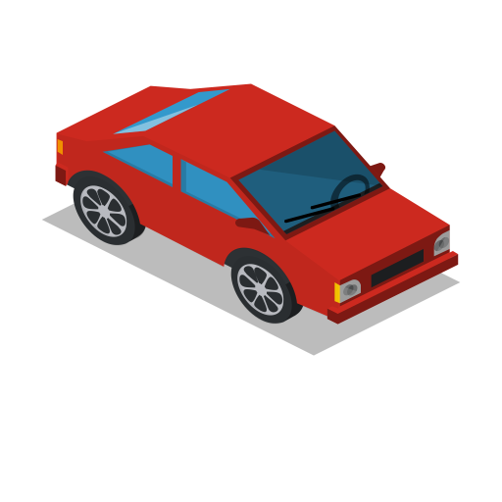
PROBLEMI DELL’AUTO
7 auto su 10
solo con conducente
63% auto in Italia ≤ Euro4
+70% tempo in più nell’orario di punta
(MILANO)
€1620/anno di mantenimento

Slide 5
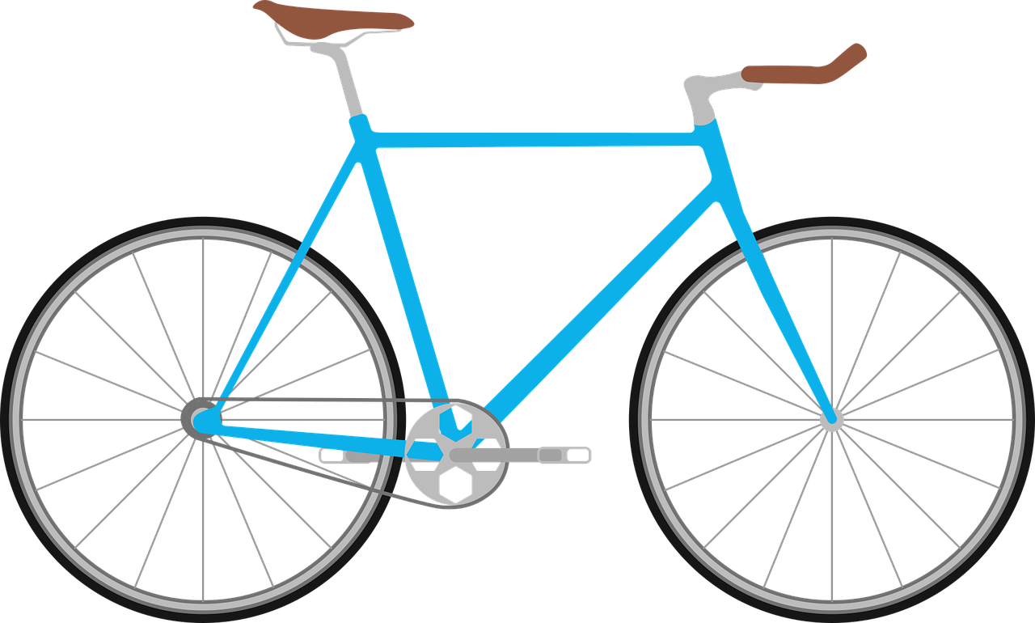



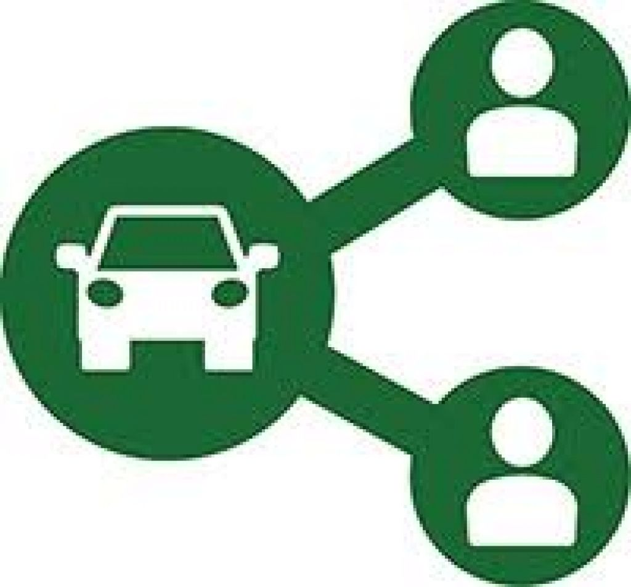
CONVIENE IN TERMINI DI TEMPO?
VS.

Slide 6




CHIEDIAMOLO A LORO

Slide 7

PROGETTO
(45.6560, 9.1821) → (45.6560, 9.1821)
(45.6419, 9.1792) → (45.6311, 9.1693)
(45.6796, 9.1933) → (45.6412, 9.1711)
Km Auto Enjoy ATM Bici Piedi
3.2 23min 28min 52min 38min 1ora22min
2.5 13min 21min 45min 22min 56min
2.9 17min 19min 30min 41min 1ora3min

Slide 8
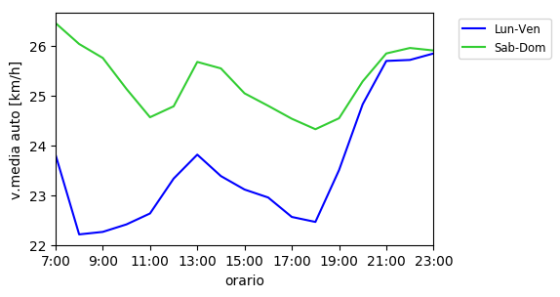
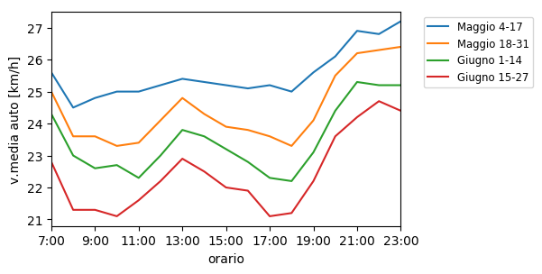
RISULTATO: L’AUTO VINCE, MA...

